Slide 1
Cos’è il volontariato?
L'attività di volontariato è il contributo prestato in modo personale, spontaneo e gratuito dal volontario, che impiega parte del suo tempo libero per rendersi utile per altre persone o per una buona causa, senza alcun fine di guadagno, ma spinto unicamente da un desiderio di solidarietà. Il Volontariato può essere rivolto a persone in difficoltà, alla tutela della natura e degli animali, alla conservazione del patrimonio artistico e culturale. Nasce dalla spontanea volontà dei cittadini di fronte a problemi non risolti dallo Stato e dal mercato.

Slide 2
Le organizzazioni di volontariato
La associazioni di volontariato sono enti non profit normati dal Codice Civile che riunisce persone accomunate dallo stesso ideale. L’organizzazione di volontariato è quindi una forma associativa, composta da persone o da enti del terzo settore, costituita al fine di raggiungere uno scopo solidaristico, perseguendo una o più attività di interesse generale, e attività diverse strumentali a quella principale, per lo svolgimento delle quali si avvale prevalentemente di volontari. Le associazioni possono perseguire varie finalità, tra cui quelle di tipo culturale, ricreativo, sociale ambientale, sportivo, religioso.

Slide 3
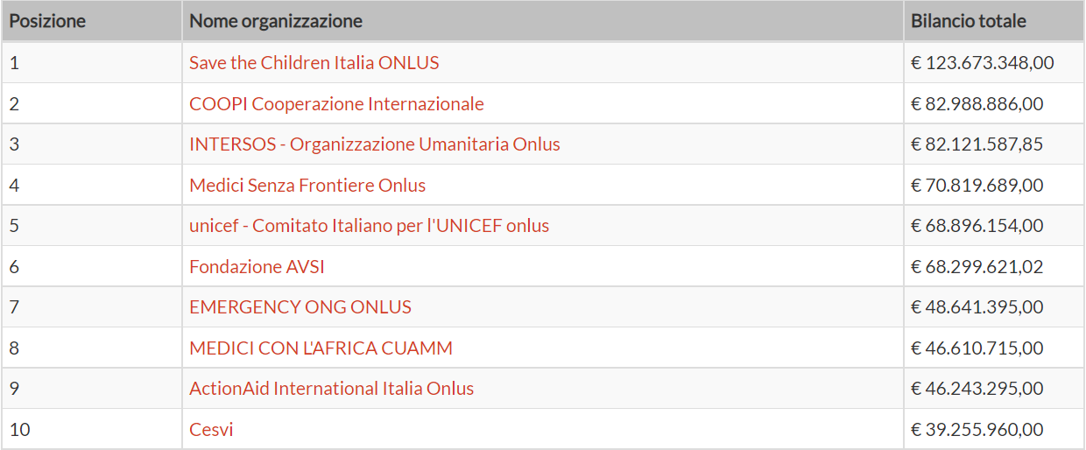
Le principali organizzazioni di volontariato:
Di seguito le organizzazioni italiane che hanno raggiunto il volume più alto del bilancio delle entrate 2020.

Slide 4
Grazie per l’attenzione
Passariello Alessandro
Canzonieri Samuele

